Slide 1
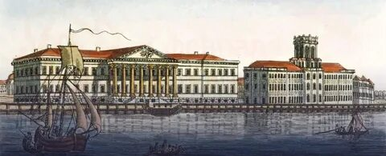
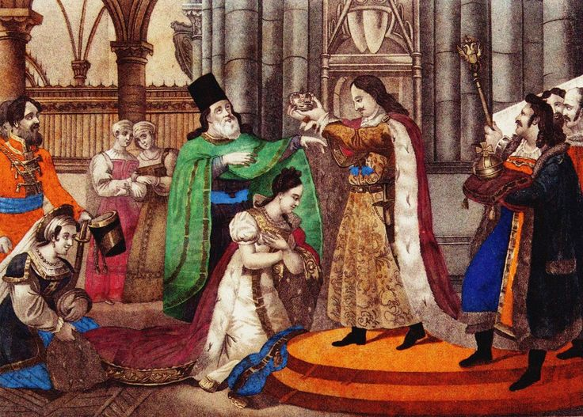
САНКТ-ПЕТЕРБУРГСКИЯ ВѢДОМОСТИ
Ключевые события сего года:
• 27 января - для улучшения оснащения армии принято решение начать работу Сестрорецкого оружейного завода.
• 8 февраля – указом великого императора Петра Великого учреждена Академия наук и Академическая гимназия в Петербурге.
• 27 мая - коронация нашим императором Екатерины I.
• 23 июня - подписан Константинопольский договор, разграничивающий сферы влияния Российской и Османской империи на Закавказье.
• Продолжается перепись населения, одних мужчин уже больше семи мильонов.
• Вчерашним днём (30 декабря) деятельность городских магистратов была регламентирована Инструкцией магистратам.
Итоговый выпуск от Васильего вечера (31 декабря) 1724 года

Slide 2
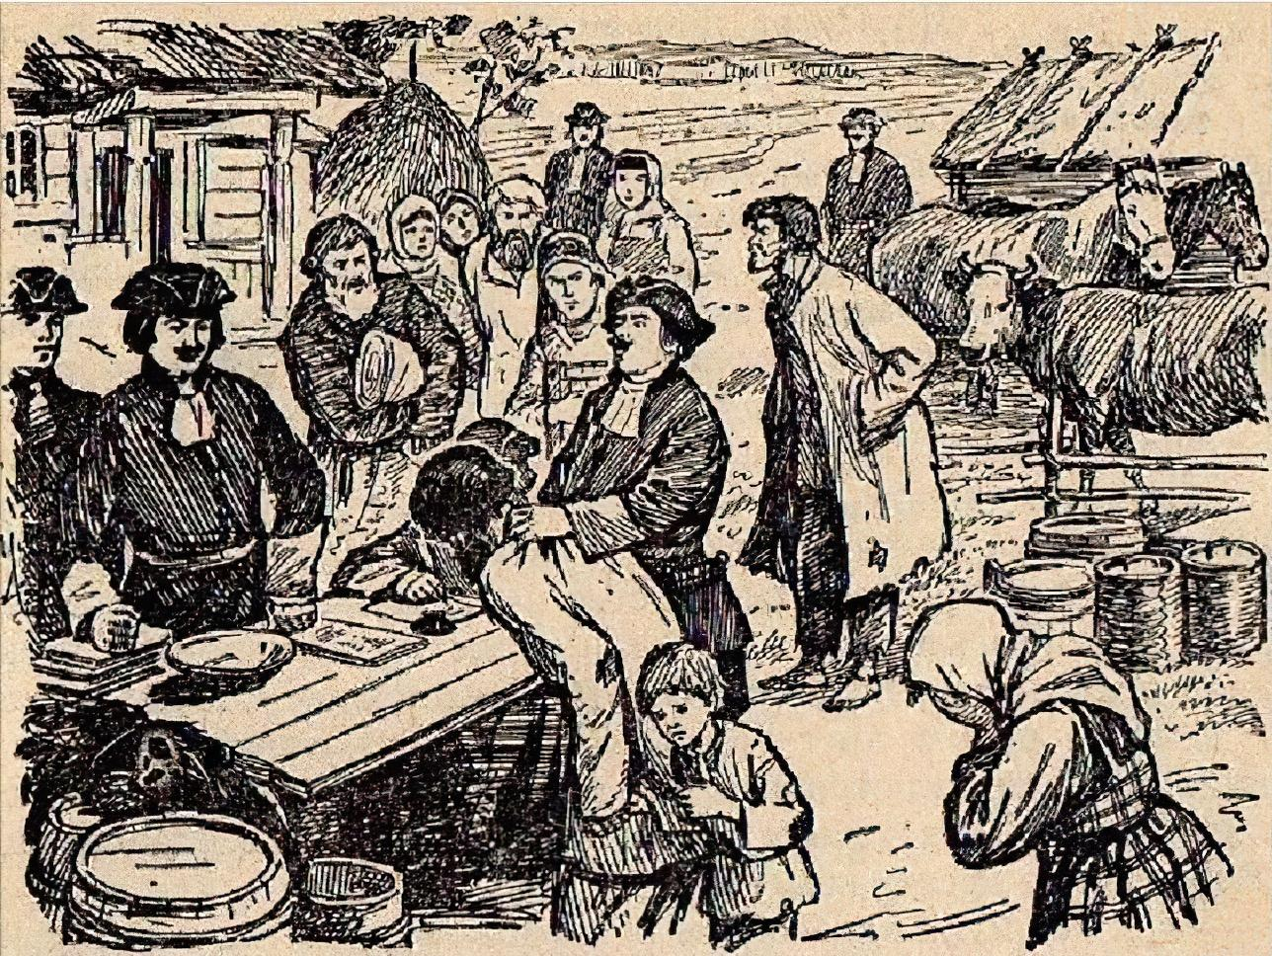
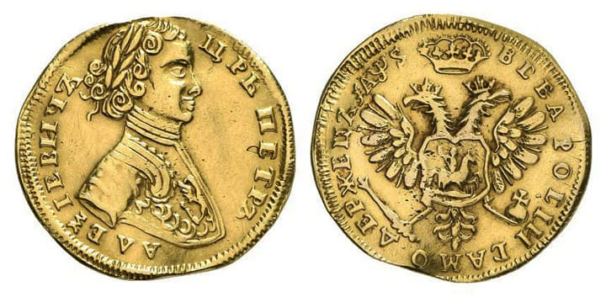
Экономическое обозрение
Нашей газете удалось взять интервью у только что ставшего генерал-губернатором Петра Матвеевича Апраксина и простого дворянина. Что же думают они об экономическом положении нашей империи?
Пётр Матвеевич, что вы думаете о налогах наших?
(Апраксин) - Наши налоги весьма справедливы и необходимы, не зря ввели подушную подать, ведь нужно на какие-то деньги строить заводы, образовательные учреждения, развивать государство. Насколько мне известно, в этом году налоги были таковы: с крепостной души 74к., с государственных крестьян – 1р. 14к., с горожан – 1р. 20к., а вот со старообрядцев - 1р. 48к.
А вы, господин?
(Дворянин) - Не смею критиковать волю государя и считаю совершенно справедливыми все налоги, ведь идут они на благое дело.
Что же с валютой нашей, уважаемые?
(Апраксин) – Наконец чеканка золотой монеты начата в Санкт-Петербурге! Долгие годы пытались мы перевезти монетные дворы в столицу, и получилось!
(Дворянин) – Монетный двор прекрасен, я лично присутствовал там. Думаю, наша валюта будет крепка, как кремень!
Итоговый выпуск от Васильего вечера (31 декабря) 1724 года

Slide 3
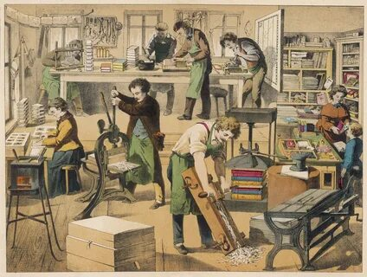
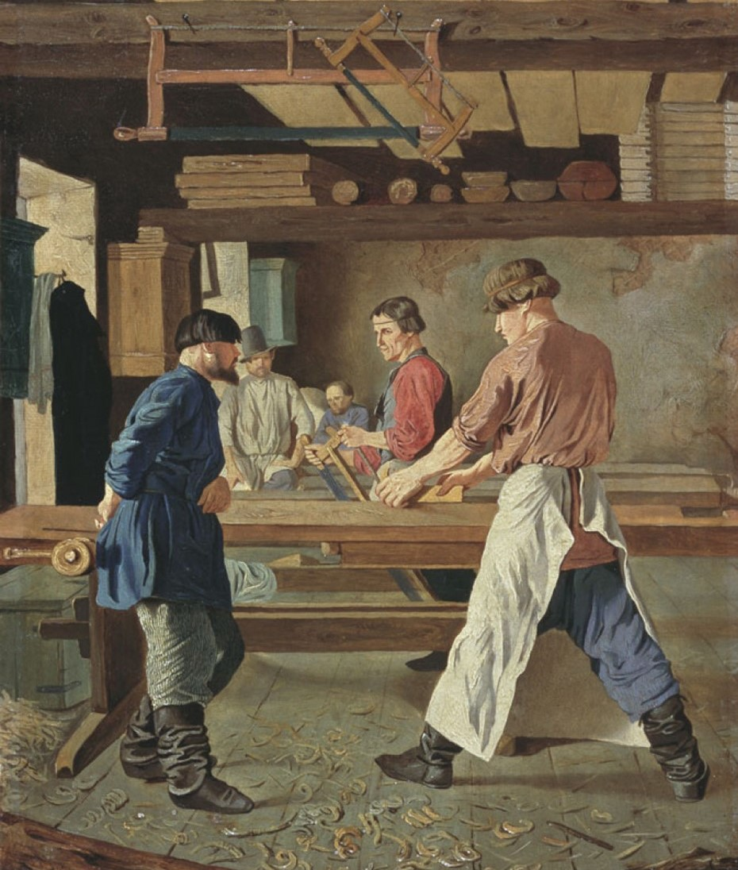
Произошли ли ещё какие-нибудь значимые события в экономической сфере?
(Апраксин) – Безусловно! Для того, чтобы производилось больше отечественной продукции высокого качества, 31 генваря был введён Таможенный тариф.
(Дворянин) – Например, если товар производился за рубежом и у нас, то на него накладывались высокие пошлины, но если у нас этого товара нет, то умеренные. На вывозимые товары – маленькая.
Получается, что нужно было увеличивать производство внутри страны. А вот каким образом это делалось?
(Апраксин) – Ясное дело, что строились фабрики, но ведь нужны ещё и умелые кадры, организация. Были введены ремесленные цехи. Господин дворянин, а не подскажите ли для чего?
(Дворянин) – Конечно, господин генерал-губернатор, подскажу. Это было сделано для создания системы контроля за качеством и упорядочивания прав ремесленников: они объединялись в цехи по специализации, во главе должен быть старшина. Каждый желающий мог записаться в цех, будь то крестьянин или дворянин.
(Апраксин) –Исходя из вашего ответа, господин дворянин, можно понять, что производство отечественной продукции пойдёт в гору! С такой организацией, думаю мы сможем вывести страну в лидеры, в первую очередь, по военной мощи, затем по производству товаров.
Спасибо Вам, господа, за ответы! Прочитав этот раздел газеты, империя может быть спокойна за стойкость своего существования!
(Дворянин) – Абсолютно с вами согласен! Прошу прощения, но мне пора идти, до скорой встречи!
(Апраксин) – Я тоже не могу более задерживаться. До свидания!
Итоговый выпуск от Васильего вечера (31 декабря) 1724 года

Slide 4
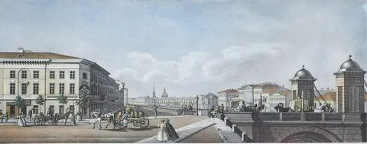
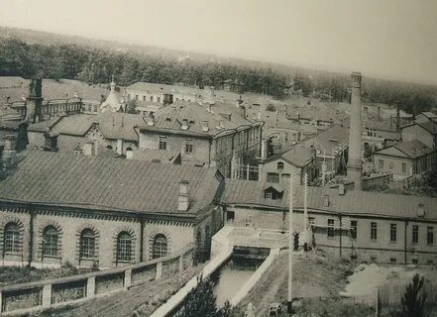
Объявления
Сдаю квартиру в аренду
Квартира находится рядом с Невским проспектом, на набережной реки Фонтанки. В квартире 4 комнаты, широкая просторная, подойдёт для семьи в три поколения. Несмотря на то, что район дорогой, возьму немного, 1500р. в год, но если вы останетесь на 3 года и более, будет вам скидка в 1200р. в год.
Если предложение заинтересовало, меня можно найти в магазине «Зингер», я часто там, бываю: ежедневно после полудня и до четырёх вечера.
Вакансия старшины в цехе
Наш прежний старшина оказался несправедливым, ленивым и халатным. Постоянно насмехался над подмастерьями, грубил мастерам. Нам такой не нужен, его прогнали с цеха, теперь непонятно, где шляется.
Новый старшина должен уважительно относиться к каждому работнику, не отлынивать от работы сам и руководить справедливо. За то ему буду положены привилегии, о которых он узнает после.
Приходите 3 генваря 1725 года на Сестрорецкий завод, если вас заинтересовало предложение.
Итоговый выпуск от Васильего вечера (31 декабря) 1724 года

Slide 5
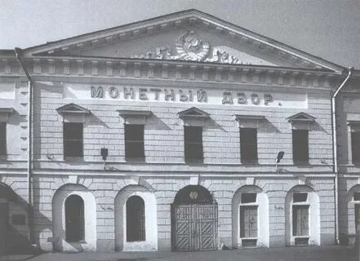

Ускорение чеканки монет
Нам нужен мастер своего дела, который смыслит в чеканке монет. Государство растёт, нужна валюта, но у нас старые технологии. Все производится медленно.
Если у вас есть какой-нибудь станок, технология или идея, как можно ускорить процесс, то мы ждём вас прямо у Монетного Двора
Подходите к главному входу каждый день после полудня и до двух часов. Там вас будет ждать главный инженер.
Нужны преподаватели в Академию наук и гимназию при ней
Независимо от того, иностранец вы или русский гражданин, если вы сильны в какой-то науке, у вас есть какая-нибудь технология или изобретение, вам точно к нам.
Мы стремимся поднять уровень образования в стране. Умные мысли лишними не бывают, а умные люли или даже гении и подавно!
Приходите в любой день в здание Академии наук, там вас встретят, сначала расскажете про вас, чем занимаетесь и где сильны, а затем вас отведут к учёным и преподавателям из этой области. После этого вы сможете с ними обсудить все интересующие вас вопросы.
Итоговый выпуск от Васильего вечера (31 декабря) 1724 года

